Slide 1

Муниципальное казённое дошкольное образовательное учреждение «Детский сад №12 г. Киренска »
ПРЕЕМСТВЕННОСТЬ
в работе детского сада и школы
Подготовила: воспитатель Потапова М.Е.
2018г.

Slide 2

- Преемственность в общем смысле означает обеспечение направленности воспитания и обучения на решение задач не только данного, но и ближайшего периода жизни ребёнка
- связь между различными этапами или ступенями развития, сущность которой состоит в сохранении тех или иных элементов целого или отд. его характеристик при переходе к новому состоянию.
- связь между явлениями в процессе развития в природе, обществе, познании, когда новое, сменяя старое, сохраняет в себе его некоторые элементы. В обществе означает передачу и усвоение социальных и культурных ценностей от поколения к поколению. Обозначает также всю совокупность действия традиции
- последовательный переход от одной ступени образования к другой, выражающийся в сохранении и постепенном изменении содержания, форм, методов, технологий обучения и воспитания

Slide 3

Преемственность с позиции школы - это опора на те знания, умения и навыки, которые имеются у ребенка, меняется осмысление пройденного на более высоком уровне. Построение работы в школе должно идти с учетом дошкольного понятийного и операционного уровня развития ребенка.

Slide 4
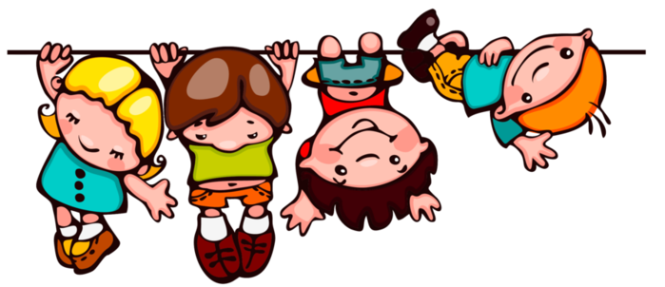
Преемственность с точки зрения детского сада - это ориентация на требования школы, формирование тех знаний, умений и навыков, которые необходимы для дальнейшего обучения в школе.

Slide 5

Основные задачи преемственности детского сада и школы:
— обеспечить безболезненный переход детей к школе; должный уровень готовности детей к обучению в школе;
— воспитывать у дошкольника эмоционально-положительное отношение к школе;
— обеспечить непрерывность в развитии способностей, компетентности, возможностей ребенка.
Защитная функция преемственности обеспечивает успешную адаптацию ребенка к школе.

Slide 6

Целевая - согласование целей и задач воспитания, обучения на отдельных ступенях развития ребёнка.
Содержательная - строится на интеграции предметных областей знаний с учётом ведущей деятельности и возросшей компетентности воспитанников; обеспечивается через федеральный компонент программы.
Технологическая - отбор общих средств обучения, подходов к организации воспитательно-образовательного процесса в подготовительной группе детского сада и начальном звене.
Психологическая - обеспечивается совершенствованием форм организации учебно-воспитательного процесса и методов обучения в детском саду и школе с учётом общих возрастных особенностей: снятие психологических трудностей; адаптация переходных периодов; использование методов, активизирующих мышление, воображение; поощрение инициативности учащихся, их активности на занятиях; снятие психологических трудностей адаптационных переходных периодов.
Управленческая и структурно-организационная - обеспечивается наличием общего руководства, жесткой структурой комплекса, хорошо отработанной нормативно-правовой базы.
виды

Slide 7

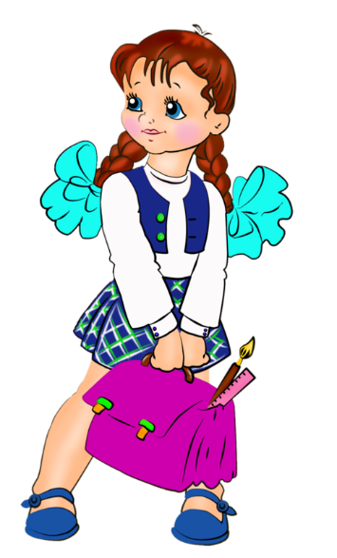



ступени
Среднее (полное) образование
Основное (общее) образование
Начально образование
Дошкольное образование

Slide 8

Спасибо за внимание!

